Slide 1




Khởi động

Slide 2






NHỔ CÀ RỐT

Slide 3
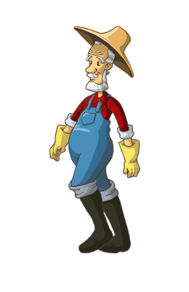



Con có dám thử không?
Được chứ. Nhưng để ta xem con ở trường có học hành đàng hoàng không thì ta mới cho
Bác ơi ! Cháu đói lắm bác cho cháu củ cà rốt được không ạ ?
Dạ. Con đồng ý
Giờ ta sẽ cho con tự nhổ cà rốt

Slide 4





Trường bạn Minh và Hoa thành lập vào năm nào?
A : 1960
B : 1970
C : 1980
D : 1990
A B C D

Slide 5

Trường bạn Minh và Hoa trải qua mấy người hiệu trưởng?
A : 3
B : 5
C : 6
D : 8
A B C D

Slide 6


TỰ NHIÊN VÀ XÃ HỘI
Bài 7: GIỮ AN TOÀN VÀ VỆ SINH Ở TRƯỜNG (T1)
Notes:
6

Slide 7

Hoạt động mở đầu

Slide 8

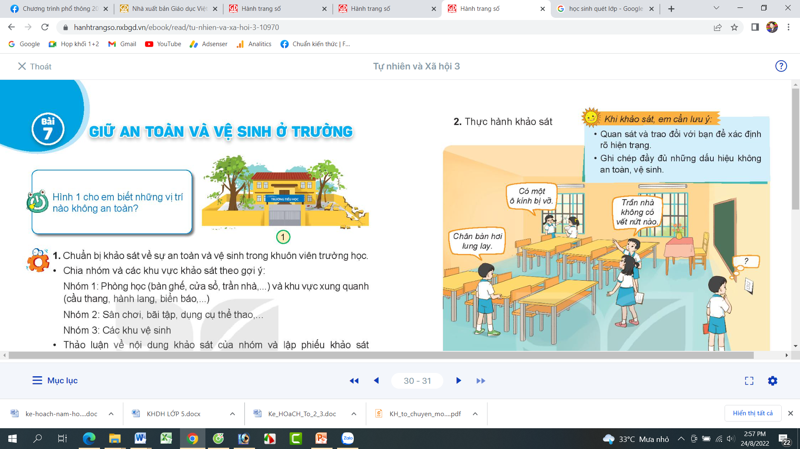
Hình 1 cho em biết những vị trí nào không an toàn?
Notes:
Bài giảng thiết kế bởi: Hương Thảo - tranthao121006@gmail.com

Slide 9
Hoạt động thực hành

Slide 10

1.Chuẩn bị khảo sát về sự an toàn và vệ sinh trong khuôn viên trường học.
Nhóm 1: Phòng học, khu vực xung quanh
Nhóm 2: Sân chơi, bãi tập, dụng cụ thể thao
Nhóm 3: Các khu vệ sinh

Slide 11
Thảo luận về nội dung khảo sát của nhóm và lập phiếu khảo sát theo gợi ý:

Slide 12















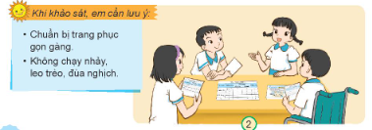


Nhóm cùng nhau tham gia khảo sát.

Slide 13


2.Thực hành khảo sát
Khi khảo sát, em cần lưu ý:
- Quan sát và trao đổi với bạn để xác định rõ hiện trạng.
- Ghi chép đầy đủ những dấu hiệu không an toàn, vệ sinh.

Slide 14

Em hãy quan sát hình 3,4,5,6 hoàn thành khảo sát

Slide 15
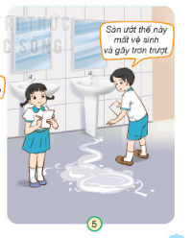
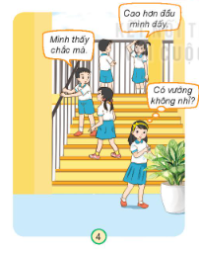
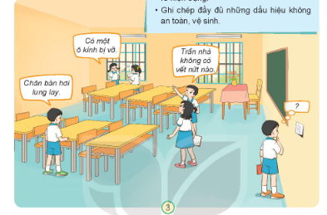

Slide 16
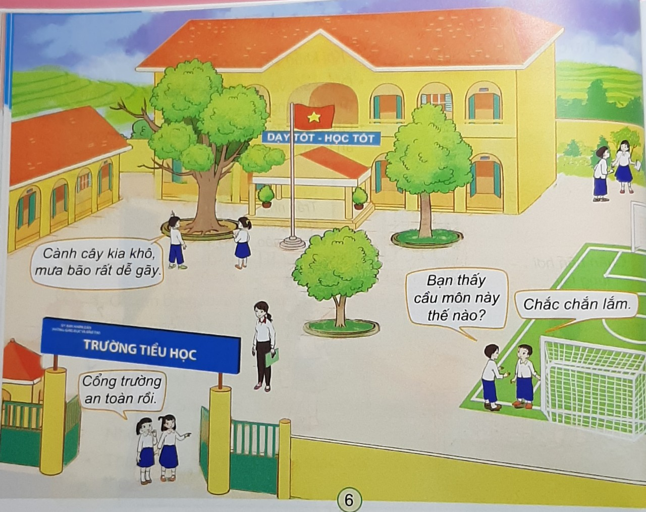

Slide 17
Hình 3:
+ Trong phòng học, các bạn thu thập những thông tin gì?
+ Trong phòng học, bàn ghế... có vệ sinh không?

Slide 18
Hình 4:
+ Phát hiện độ cao của lan can có chắc chắn, an toàn không?
+ Các đồ vật ở lối đi nên sắp xếp ở đâu cho khỏi vướng?

Slide 19
Hình 5:
Khu vực vệ sinh ghi lại những gì em nhìn thấy và nêu những gì em thấy không an toàn

Slide 20
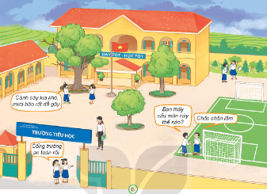
Hình 6:
Khu vực sân trường em thấy những đồ vật nào chưa đảm bảo an toàn, chưa vệ sinh và có ý kiến đề xuất gì với nhà trường

Slide 21
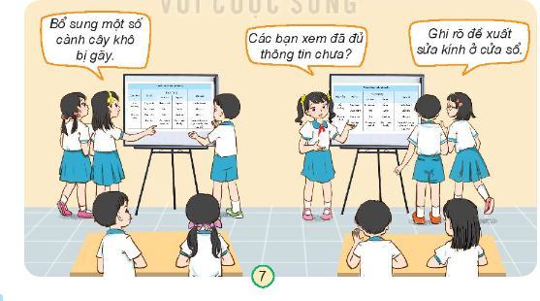
3. Tổng hợp thông tin khảo sát
*Các nhóm bổ sung và hoàn thiện thông tin đã thu thập được
* Tổng hợp ý kiến cần đề xuất.

Slide 22
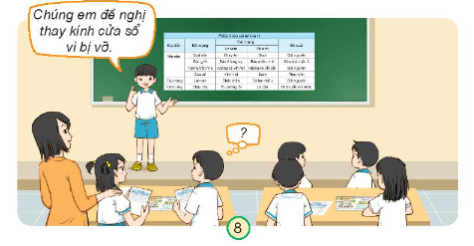
4. Báo cáo kết quả khảo sát và đề xuất biện pháp để đảm bảo trường, lớp an toàn.

Slide 23
Hoạt động vận dụng

Slide 24
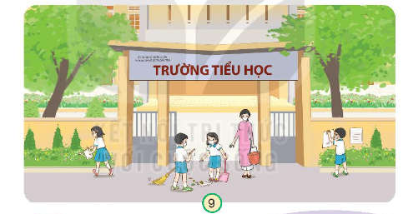
Cùng các bạn làm vệ sinh trường học và khu vực xung quanh trường.

Slide 25

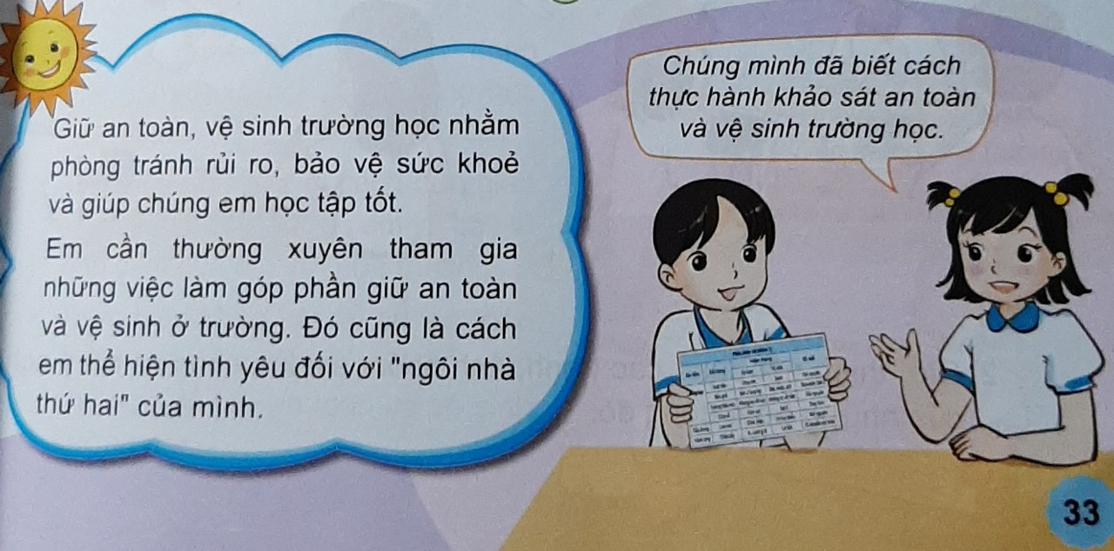

Slide 26


CHÀO CÁC EM !

